Slide 1
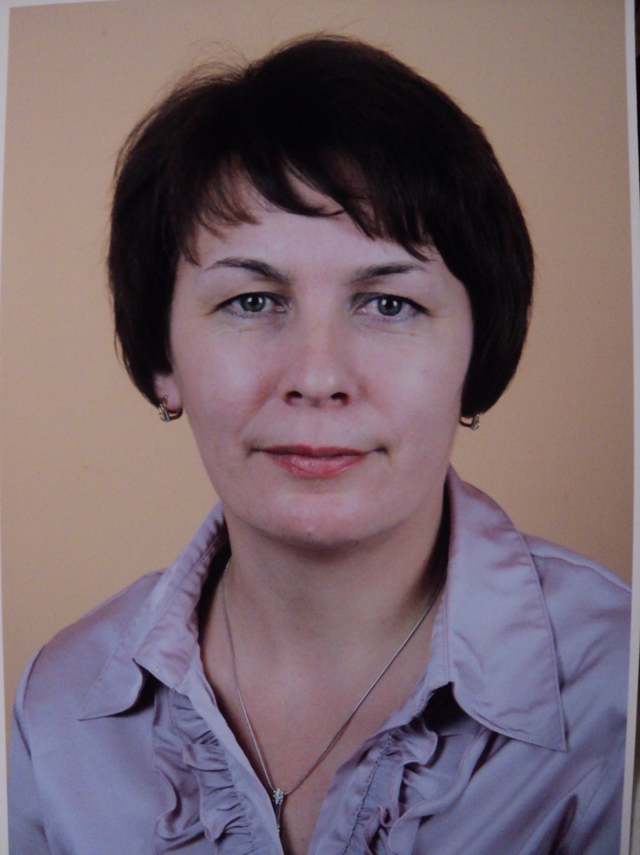
Министерство образования Республики Мордовия
Портфолио Пономаревой Ольги Демьяновны
воспитателя
Структурного подразделения
«Детский сад №17 комбинированного вида» МБДОУ «Детский сад «Радуга» комбинированного вида»
Рузаевского муниципального района

Slide 3
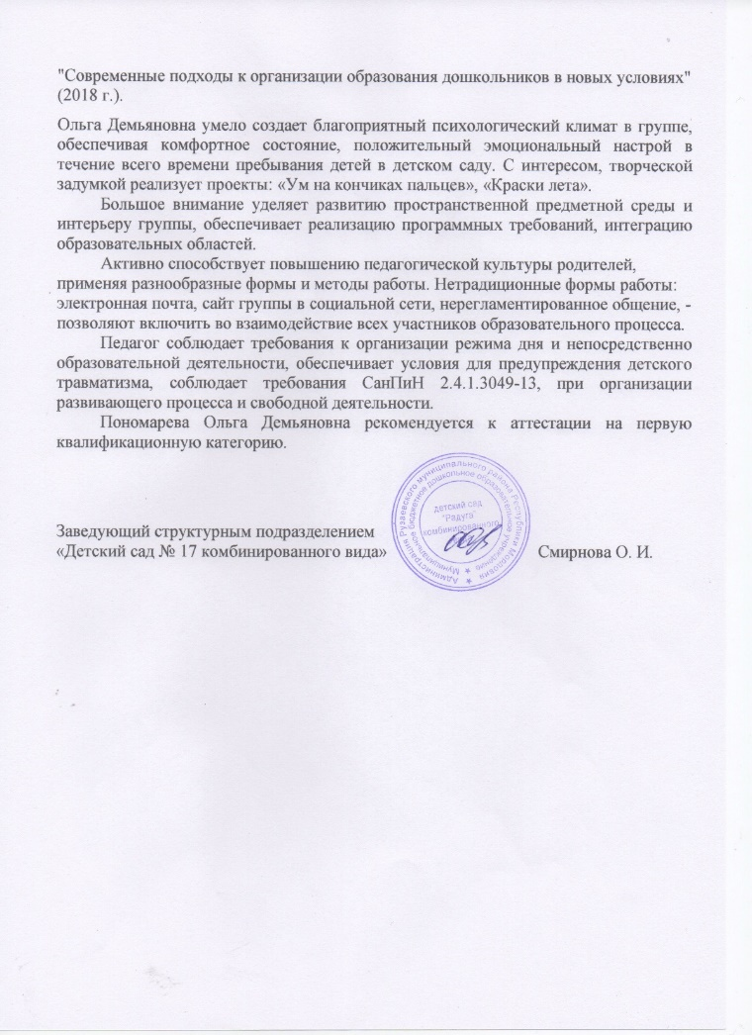
Представление

Slide 4
Инновационный педагогический опыт
«Развитие мелкой моторики детей
дошкольного возраста»
Пономаревой О. Д.
представлен на сайте
https://ds17ruz.schoolrm.ru/sveden/employees/19266/208166/

Slide 6
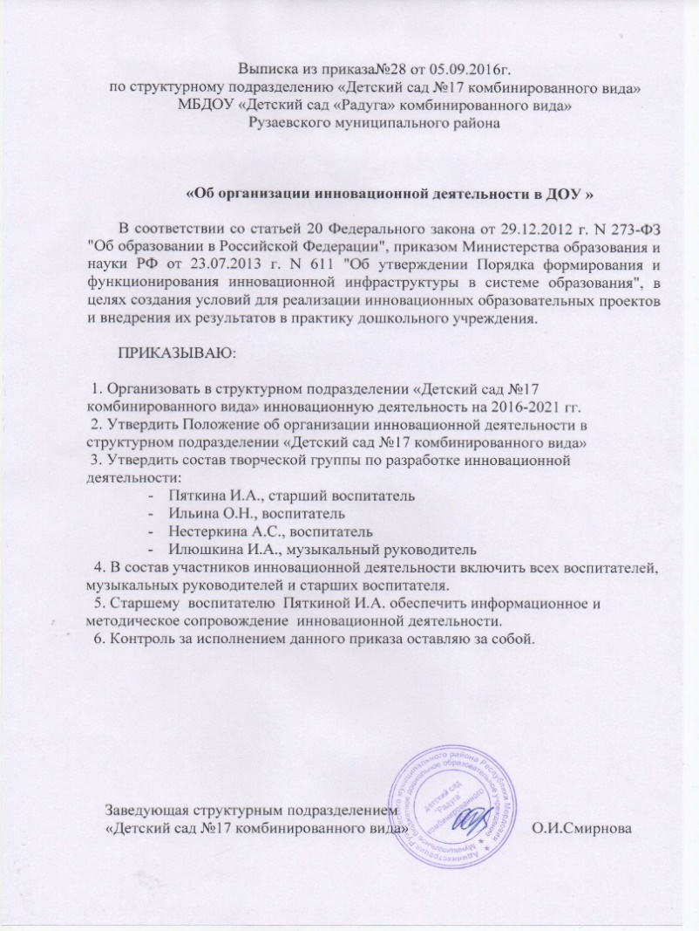
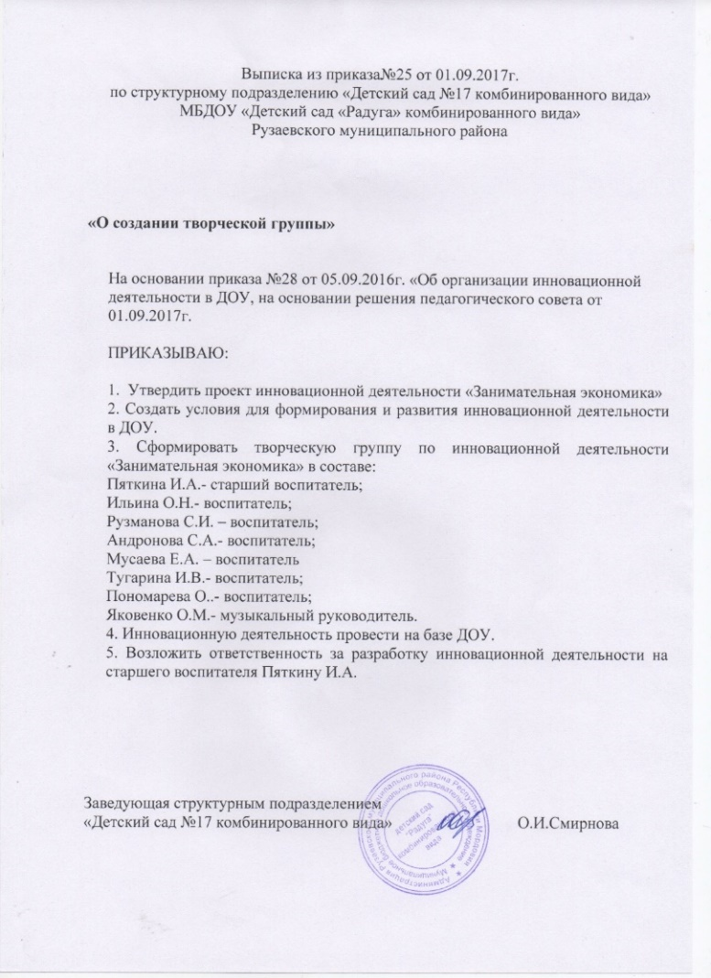
1. Участие в инновационной (экспериментальной ) деятельности

Slide 7
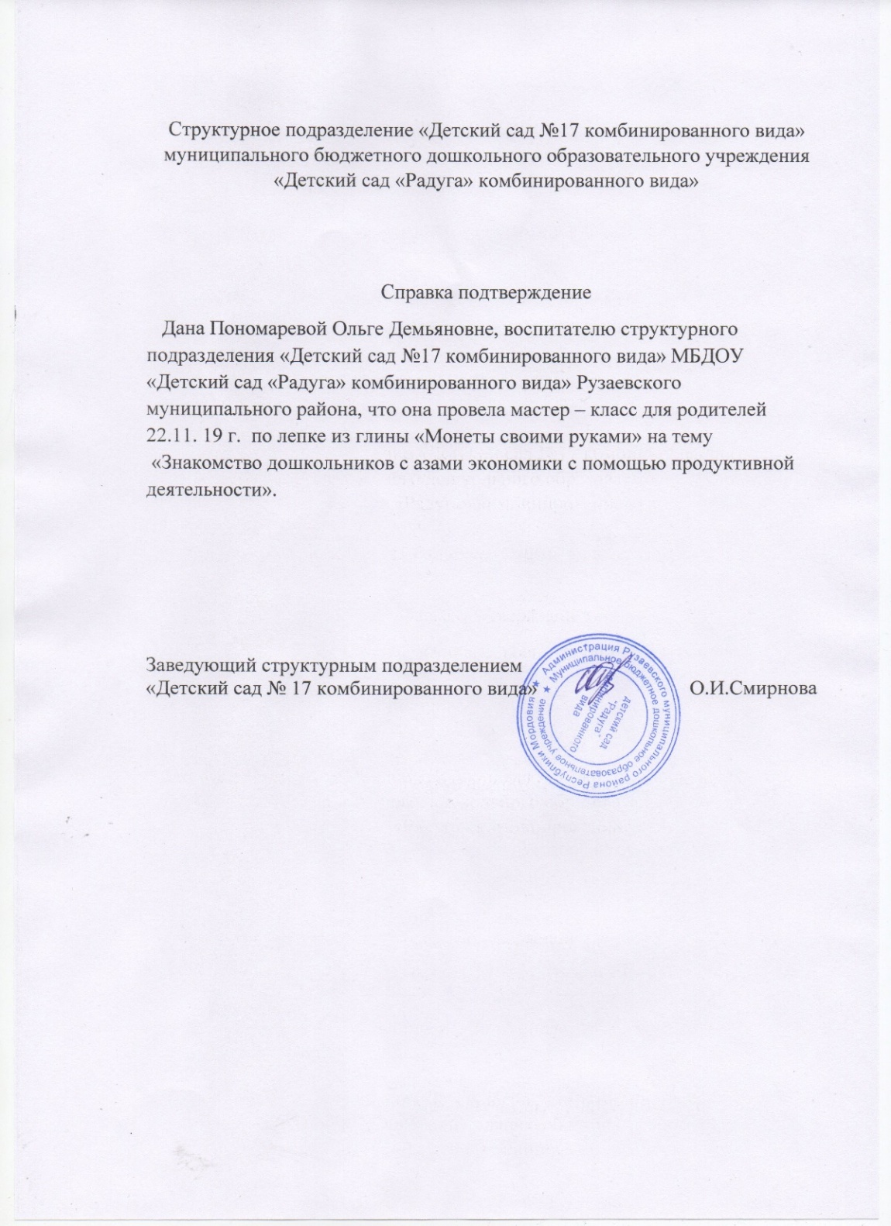

Slide 8
2. Наставничество

Slide 9
3. Наличие публикаций

Slide 10
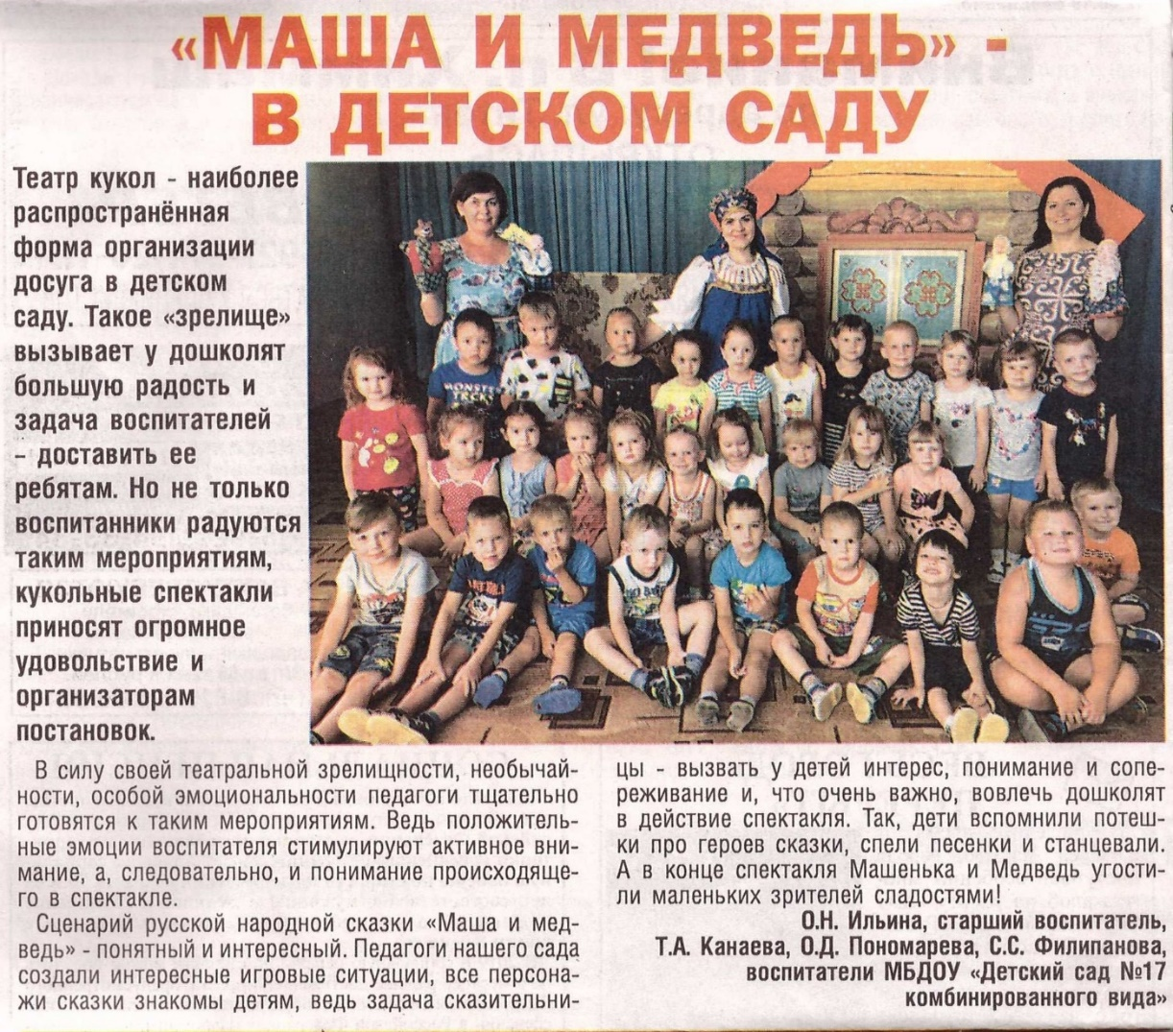
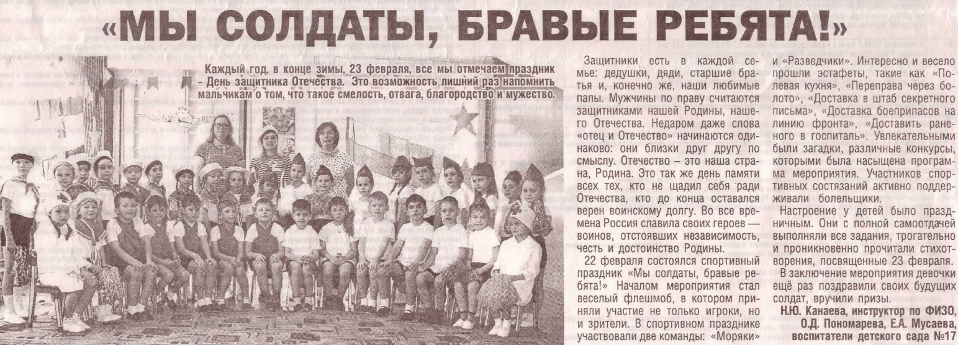
«Рузаевская газета»

Slide 11
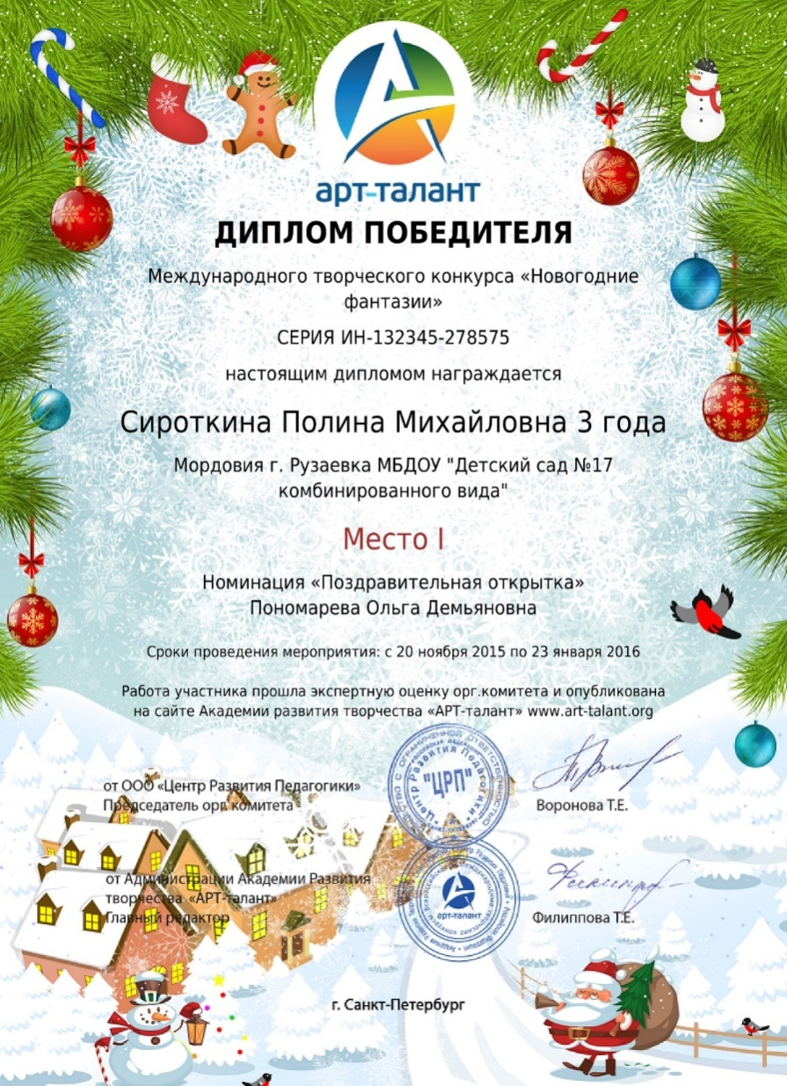
4. Результаты участия воспитанников

Slide 14
5. Наличие авторских программ, методических пособий

Slide 15
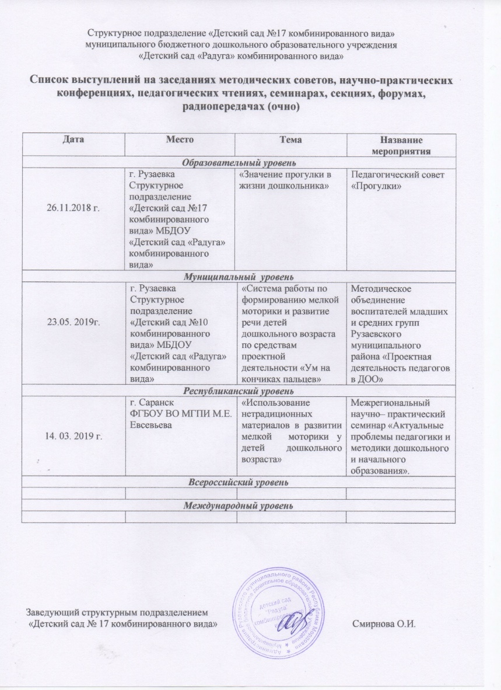
6. Выступления на заседаниях методических советов, научно – практических конференциях, педагогических чтениях, семинарах, секциях, форумах, радиопередачах (очно )

Slide 16
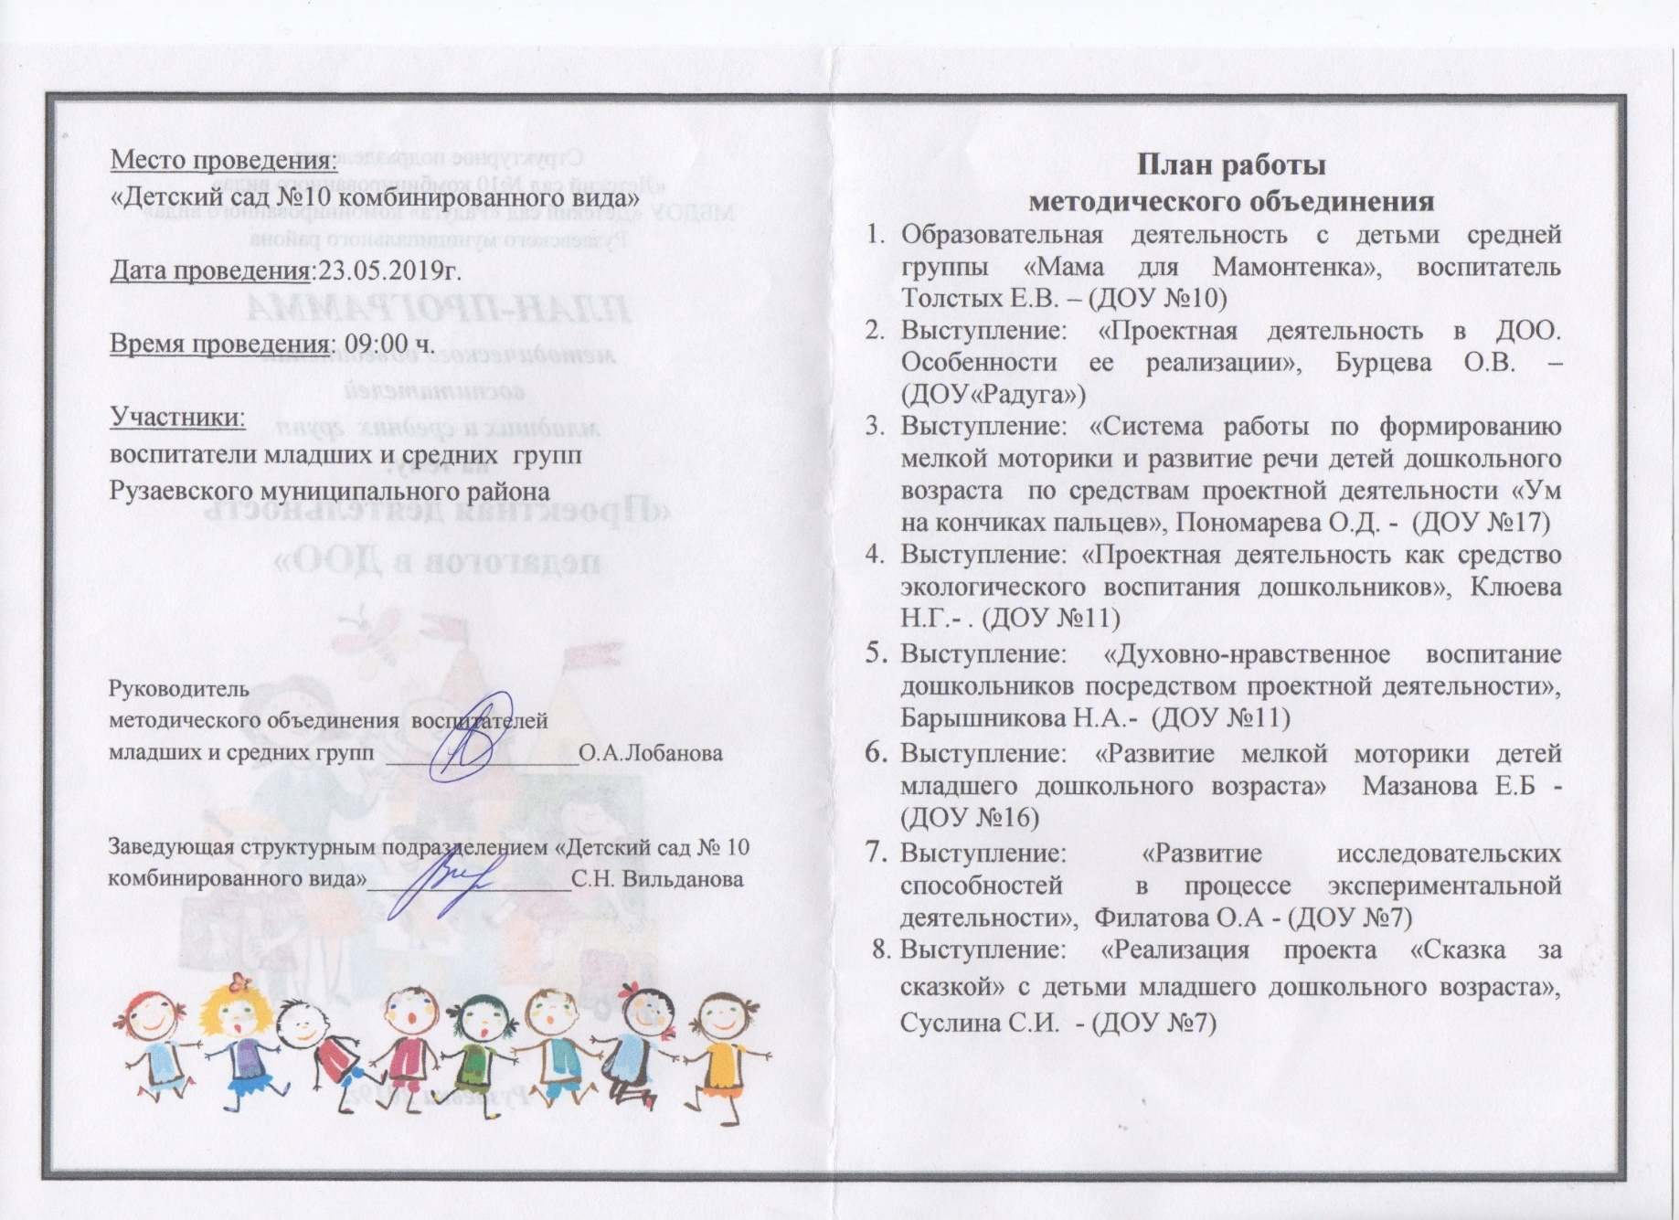

Slide 17
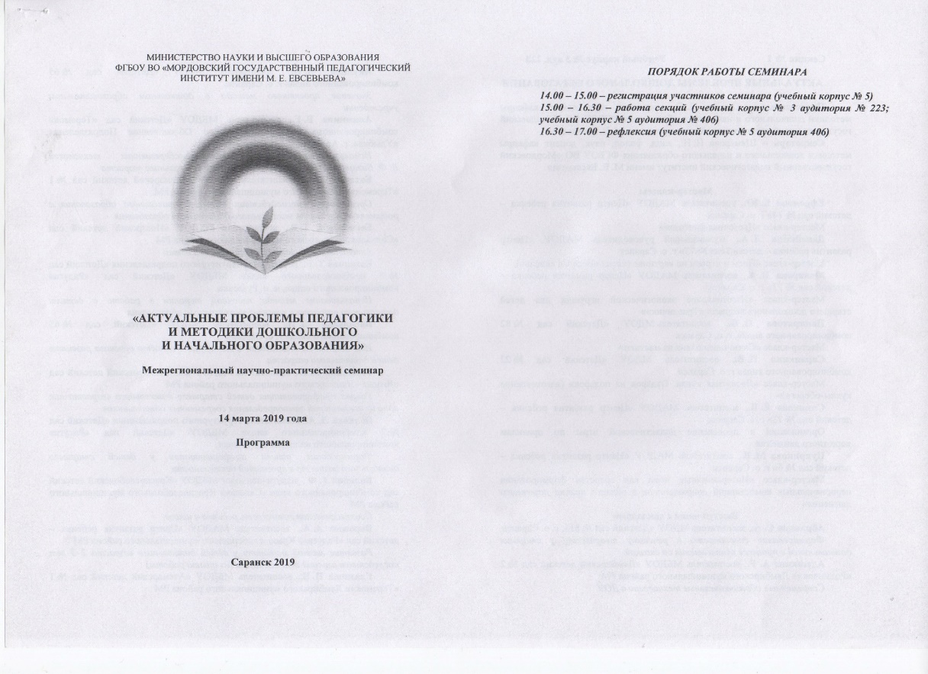
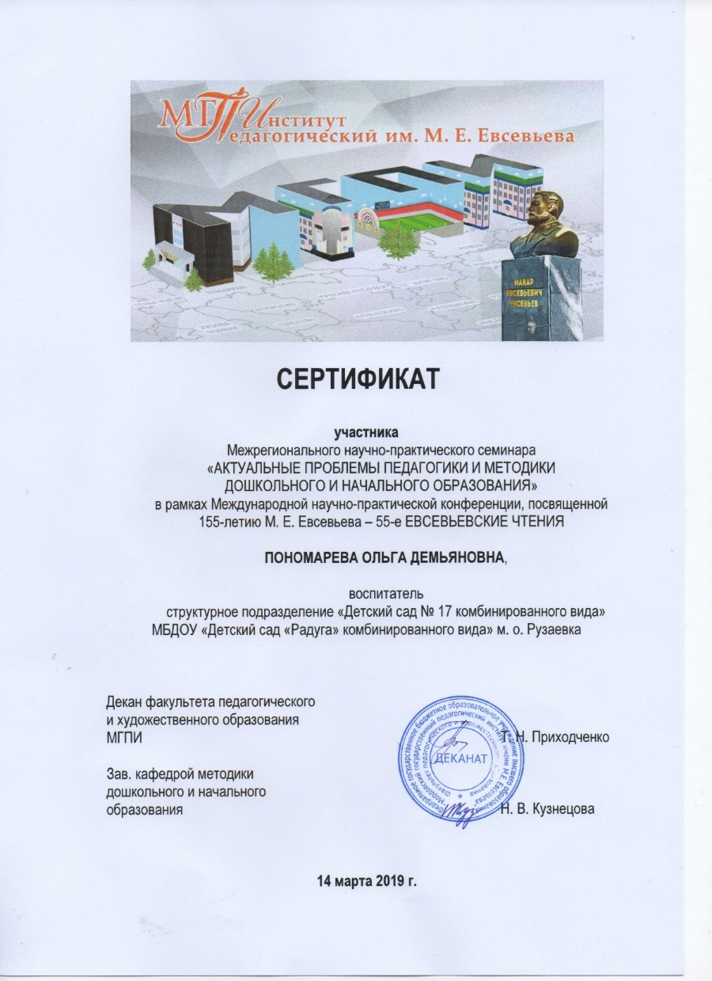
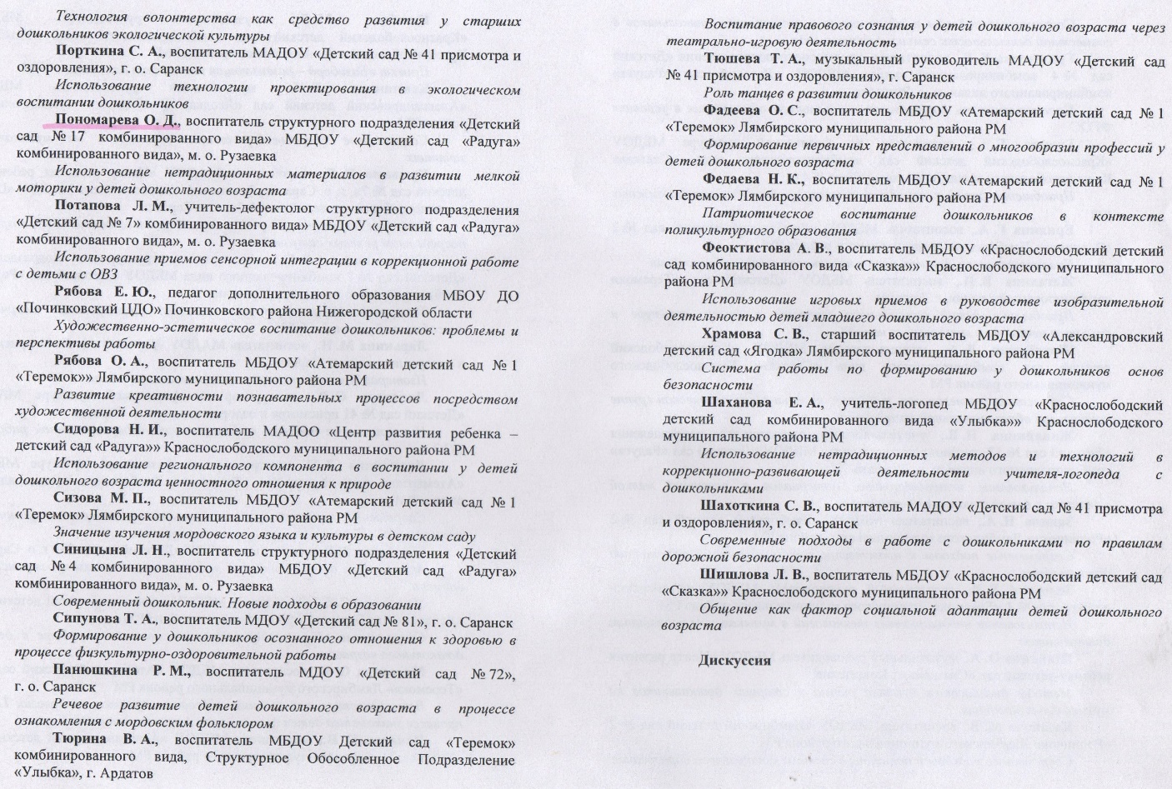

Slide 18
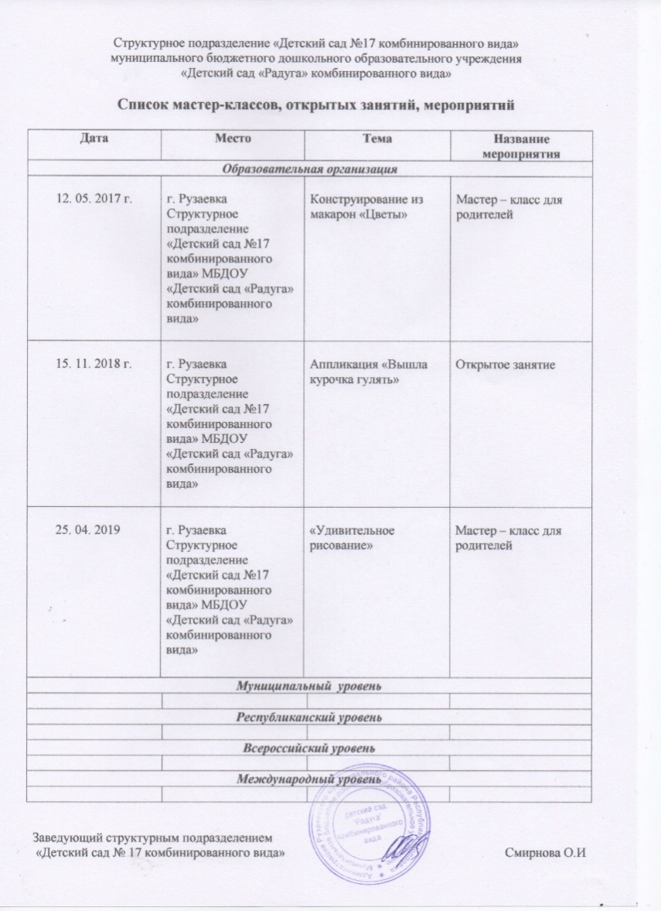
7. Проведение открытых занятий, мастер - классов

Slide 19
8. Экспертная деятельность

Slide 20
9.Общественно – педагогическая активность педагога: участие в комиссиях, педагогических сообществах, в жюри конкурсов

Slide 21
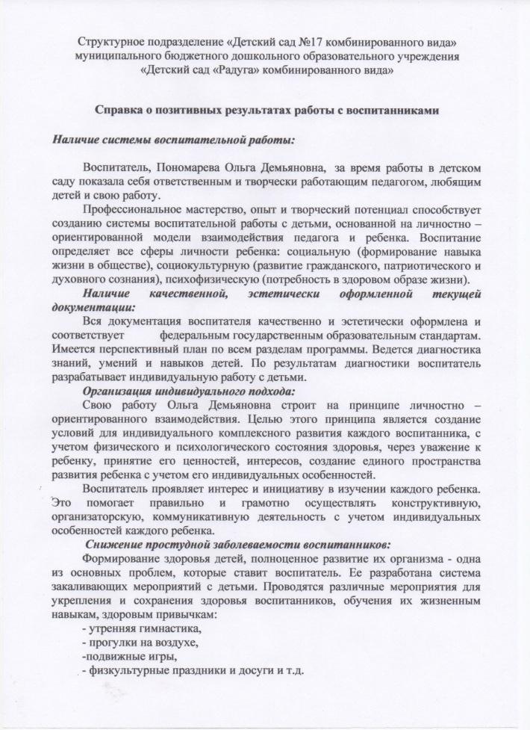
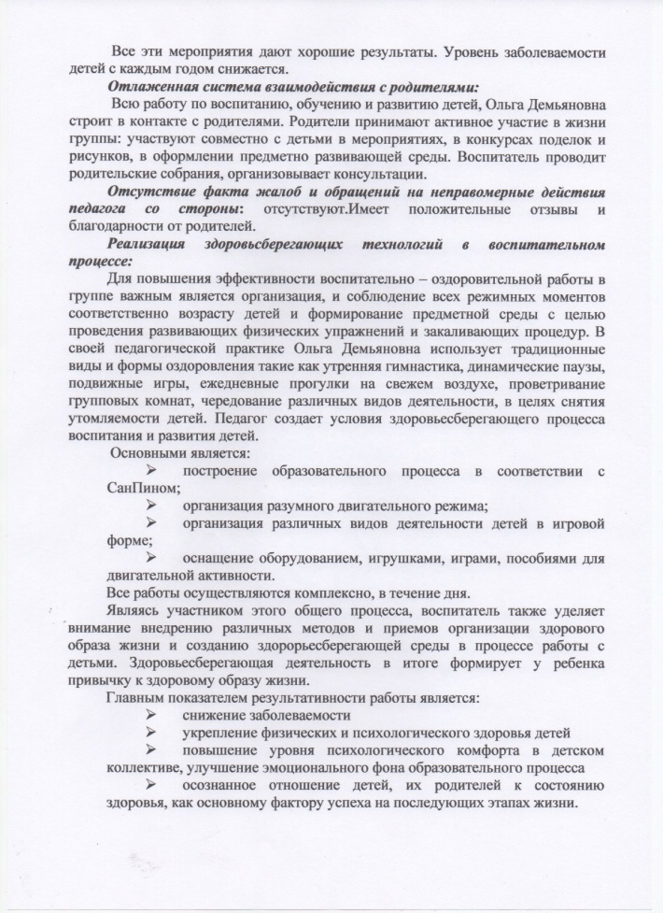
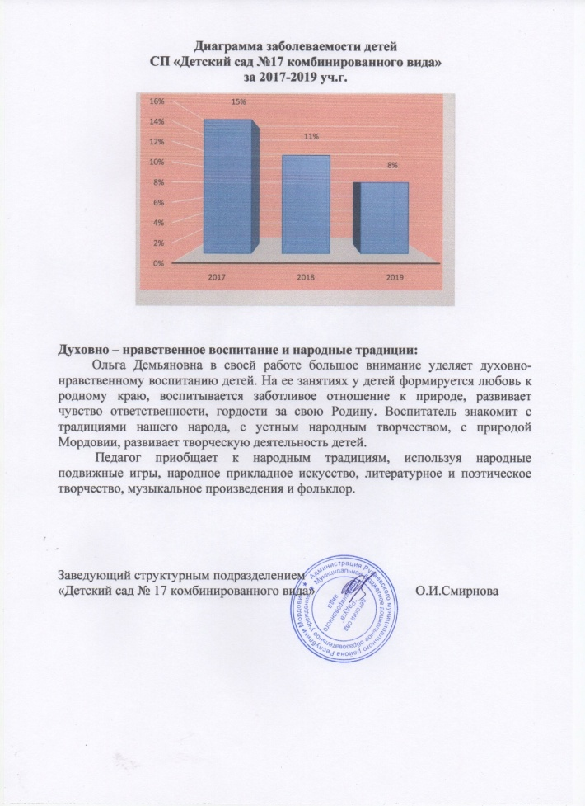
10. Позитивные результаты работы с воспитанниками

Slide 22
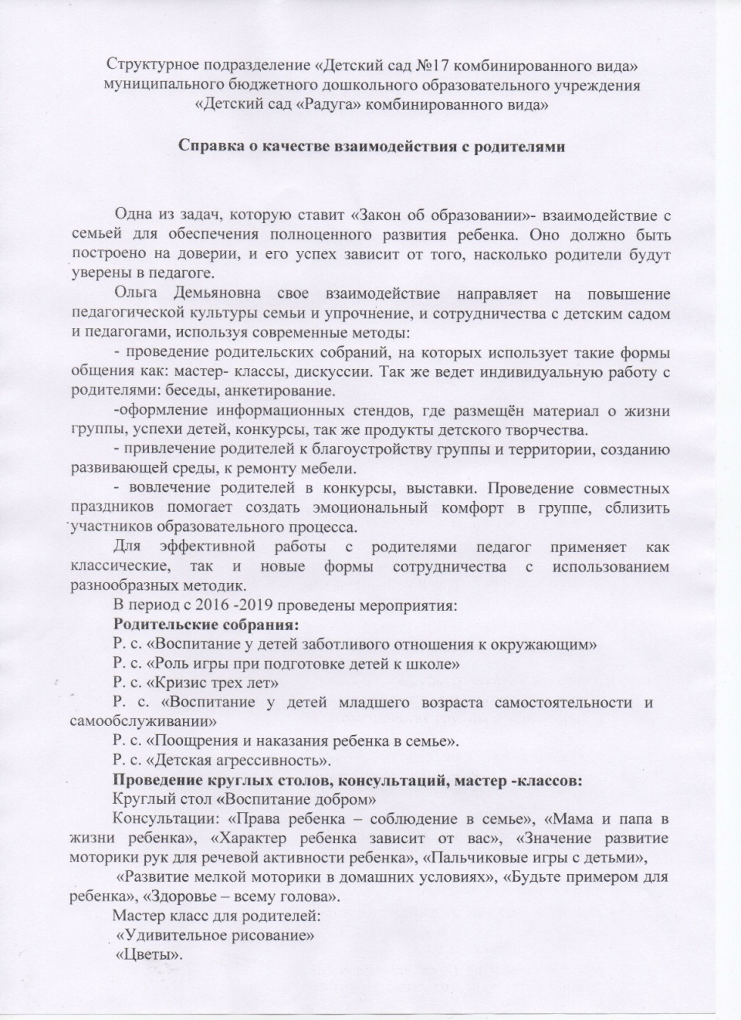
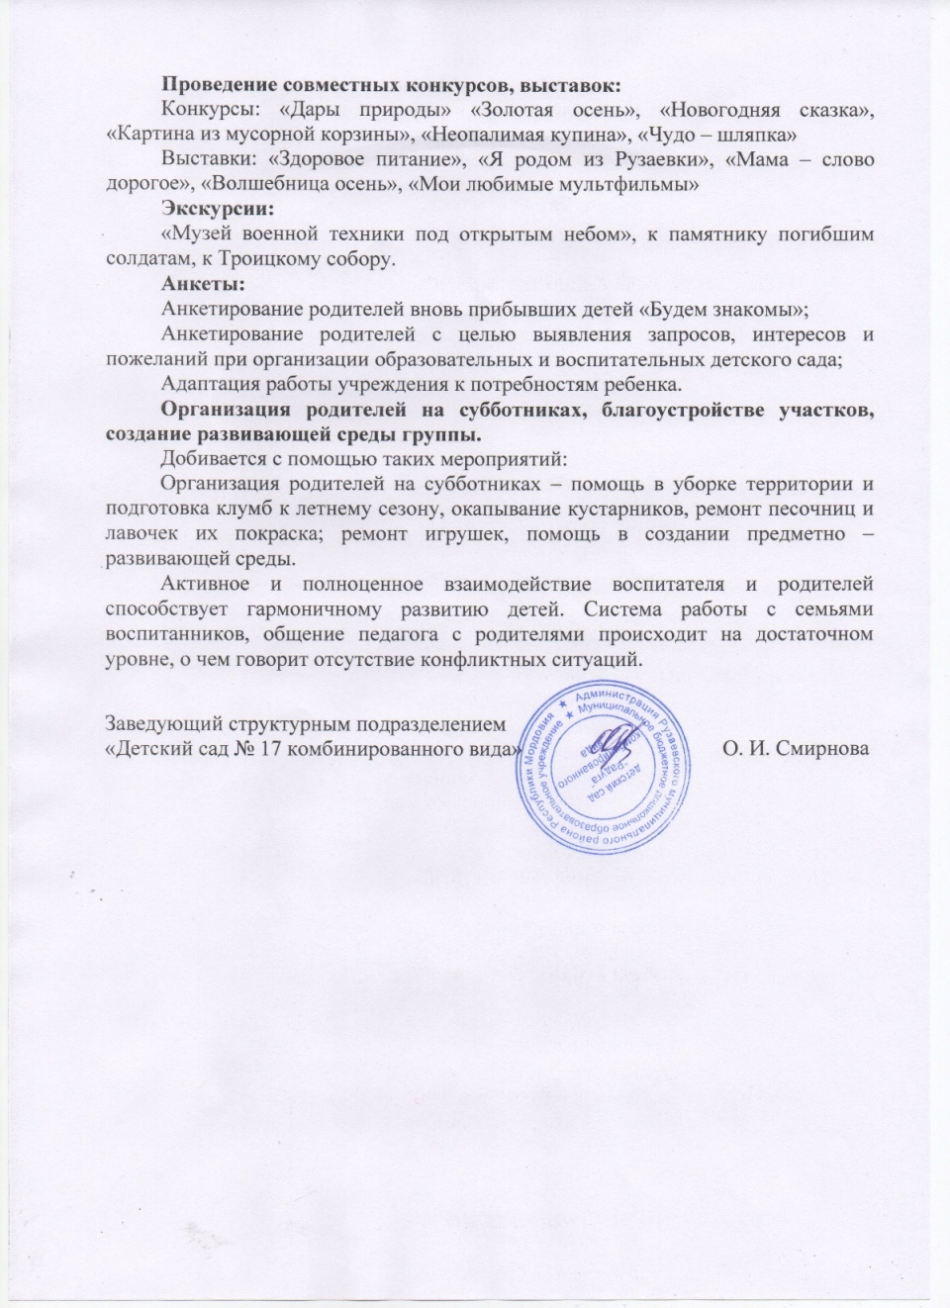
11. Качество взаимодействия с родителями

Slide 23
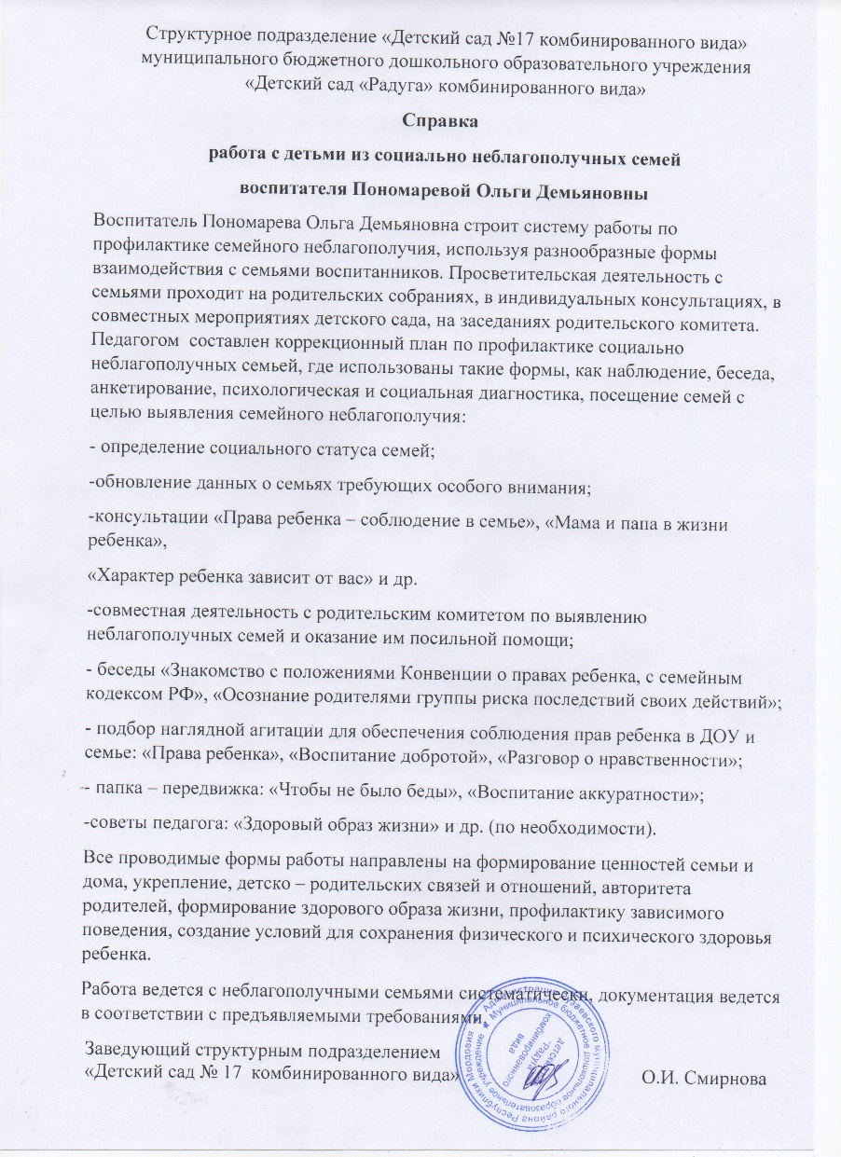
12. Работа с детьми из социально – неблагополучных семей

Slide 24
13. Участие педагога в профессиональных конкурсах

Slide 25
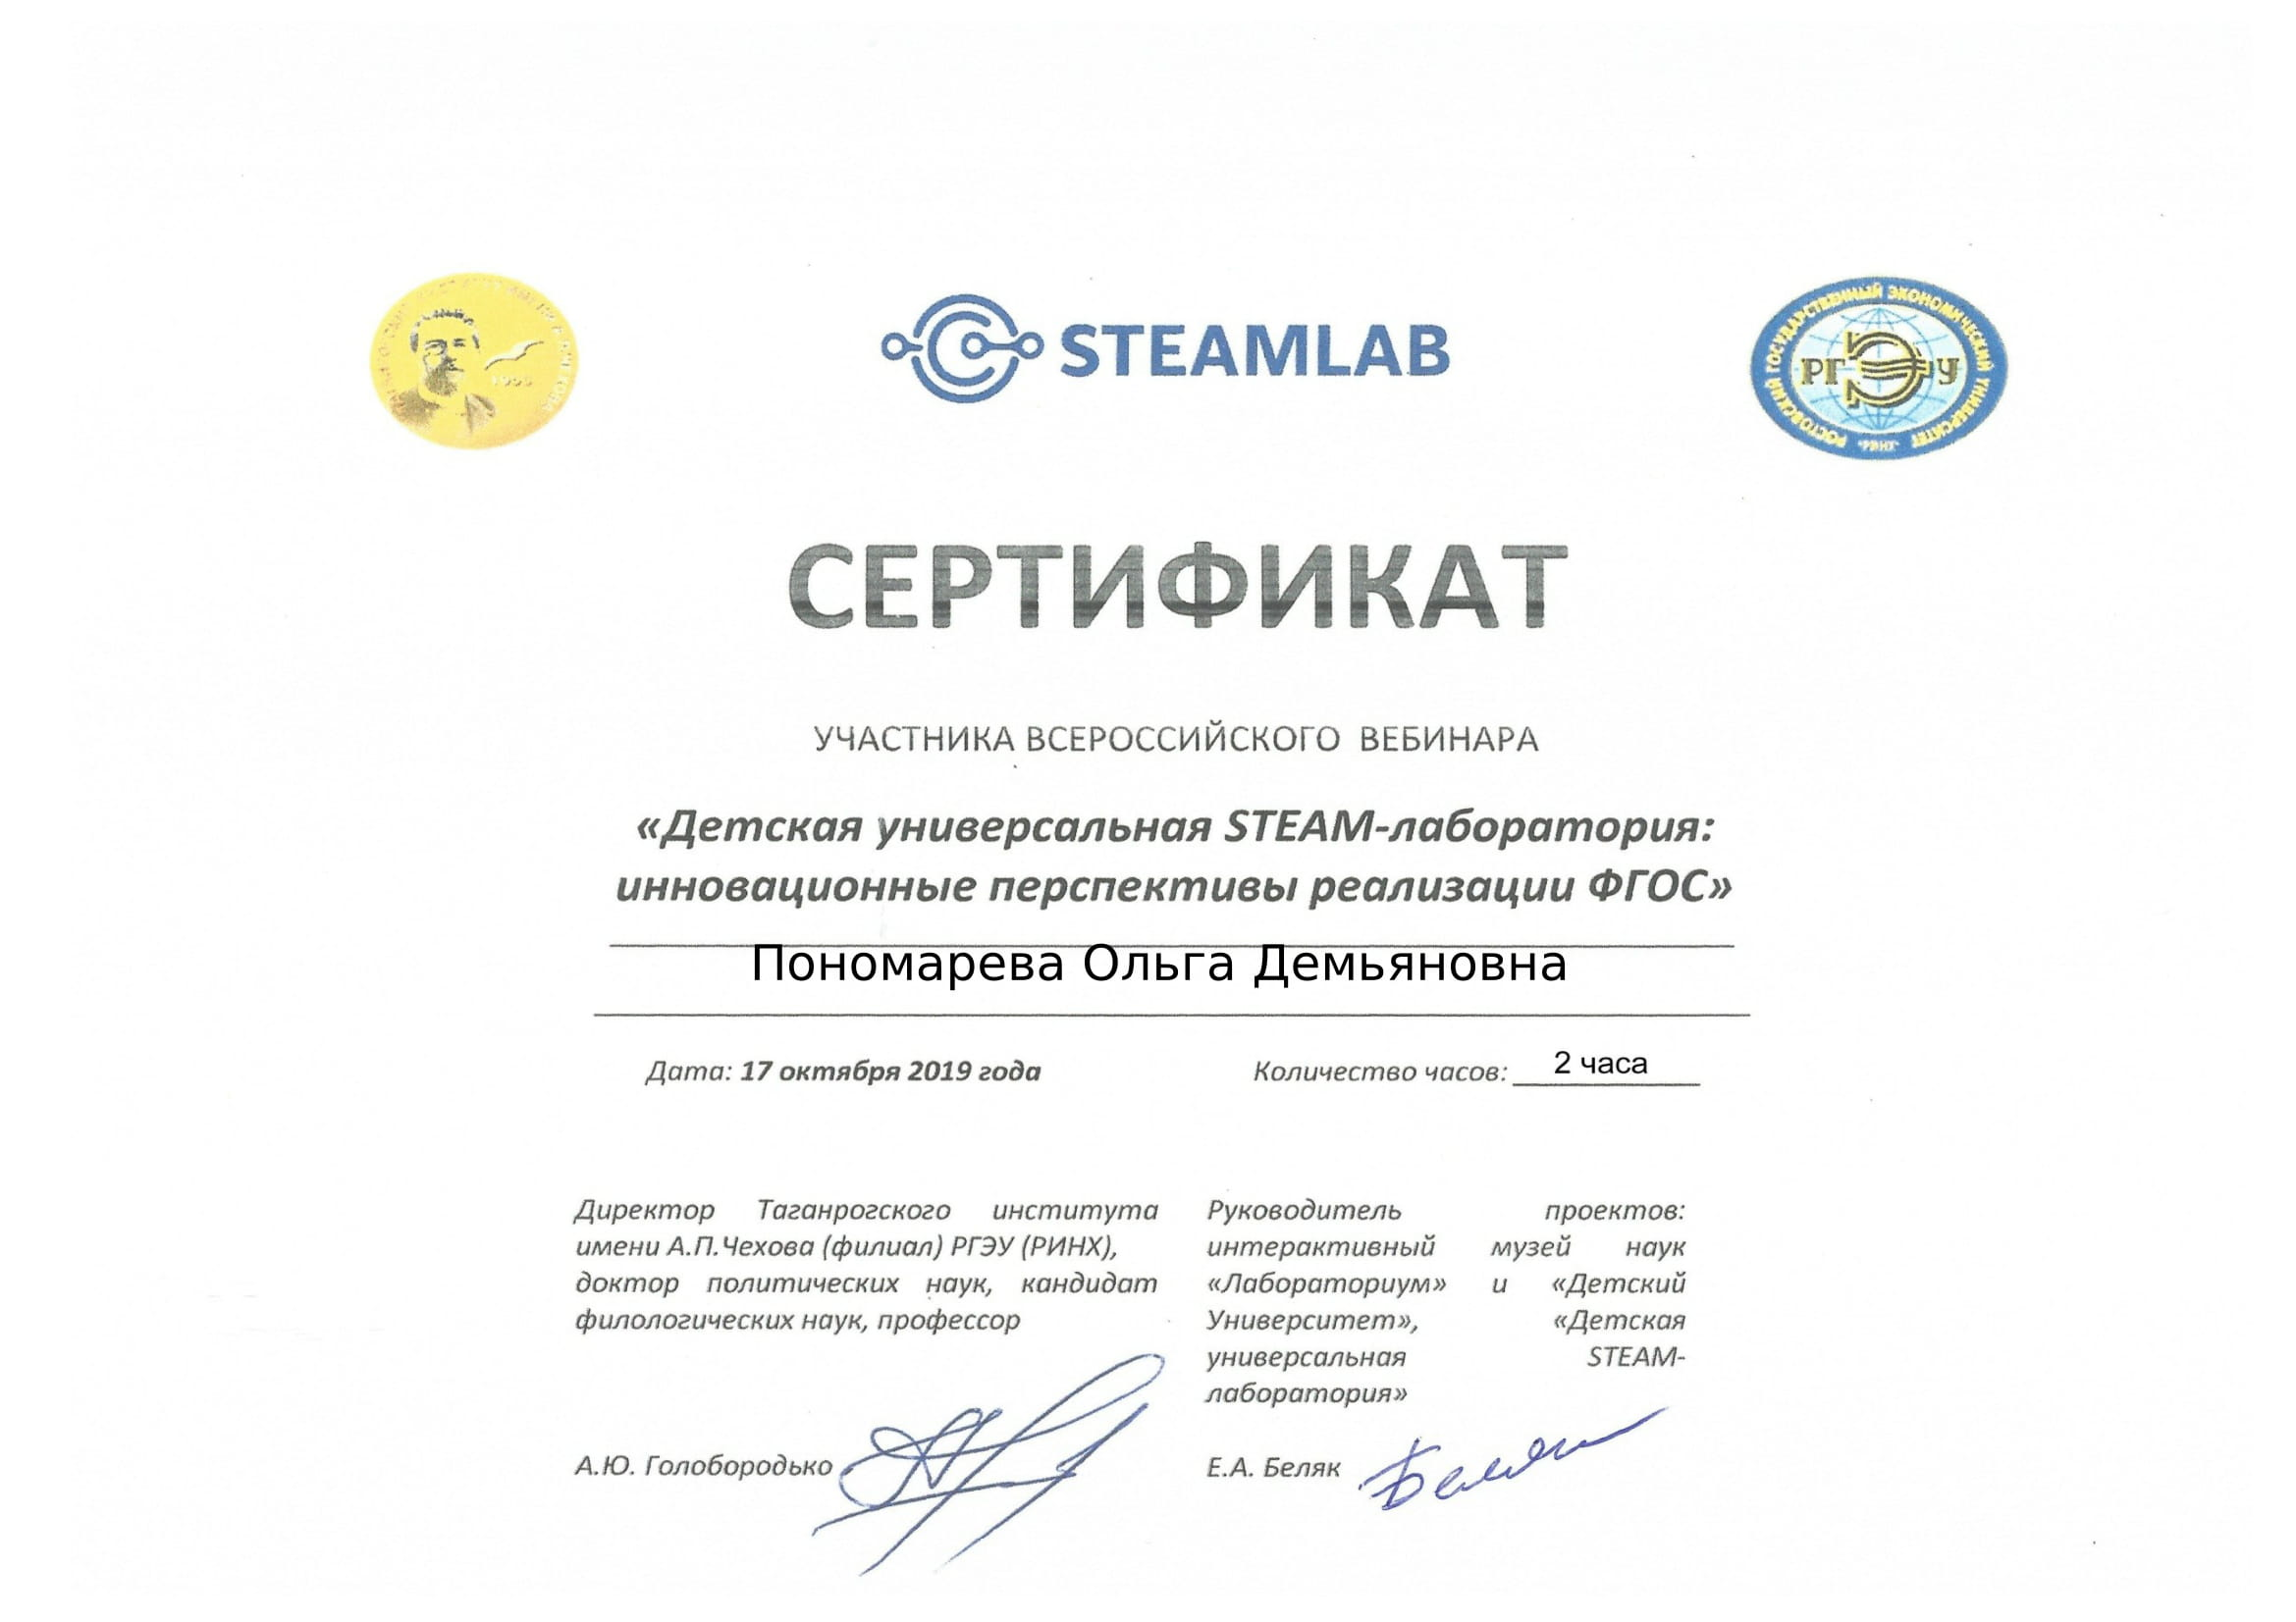

Slide 26
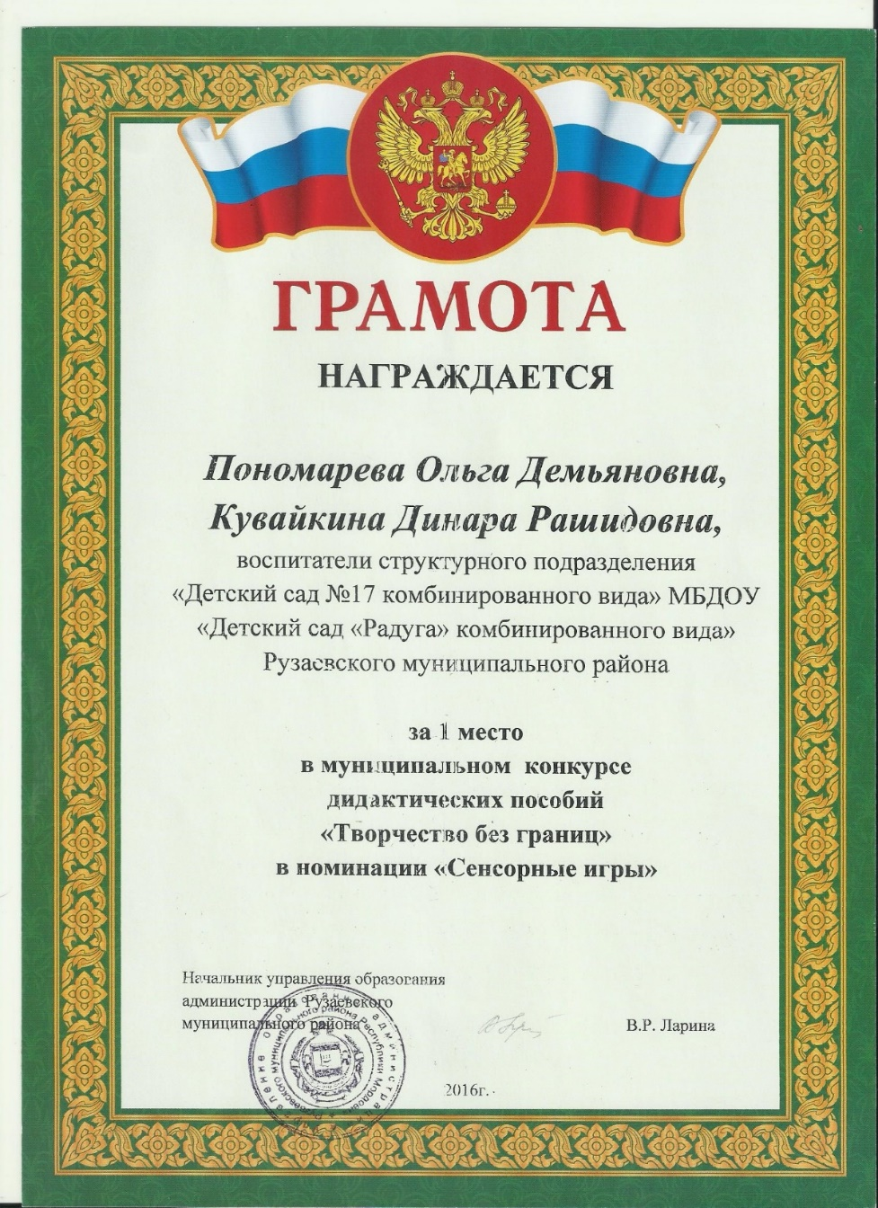

Slide 27
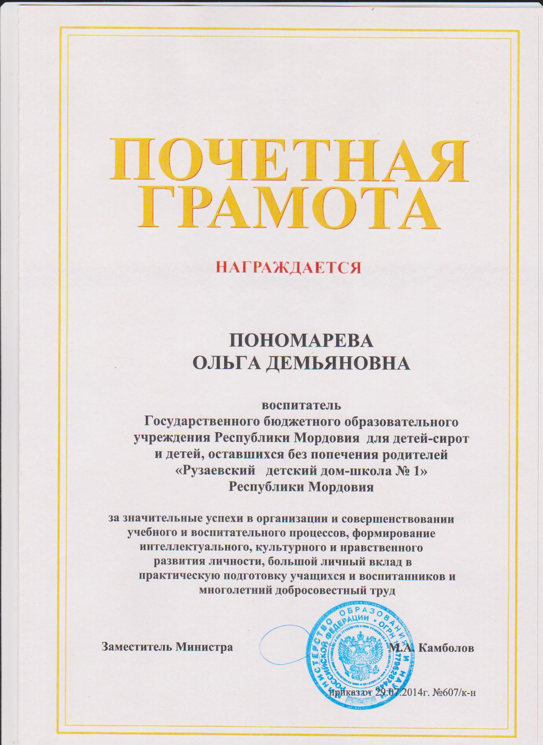
14. Награды и поощрения

Slide 28
